Slide 1

燕园吸猫助手
软件工程第七组 课程实践第一次报告
报告人：宋泽田 程轶

Slide 2


小组成员
张石然：组长，前端开发人员
程轶：组员，前端开发人员
余卓：组员，前端开发人员
滕沅建：组员，后端开发人员
张颢丹：组员，后端开发人员
王昱斐：组员，后端开发人员
叶文沁：组员，后端开发人员
宋泽田：组员，前端开发人员

Slide 3
大纲
创意来源
需求捕获
功能需求
非功能需求
结构化需求分析
项目开发计划
技术选型
Demo展示

Slide 4
创意来源
北大校园里有着许多可爱的流浪猫，也有着许多的猫咪爱好者。这些猫咪爱好者们集结起来建立了北京大学流浪猫关爱协会。我们希望提供一个以猫咪为主题的信息共享平台，为猫咪爱好者们提供猫咪档案信息，并且为用户提供猫咪动态分享平台，用户可以发布猫咪的最新动态。

Slide 5
需求捕获与需求分析
请程轶同学介绍需求捕获和需求规约相关内容

Slide 6
需求捕获：功能需求
核心功能
猫咪动态分享：
发布猫咪照片和视频
猫咪档案：
了解猫咪更多信息（品种、年龄、家谱、性格.......）

Slide 7
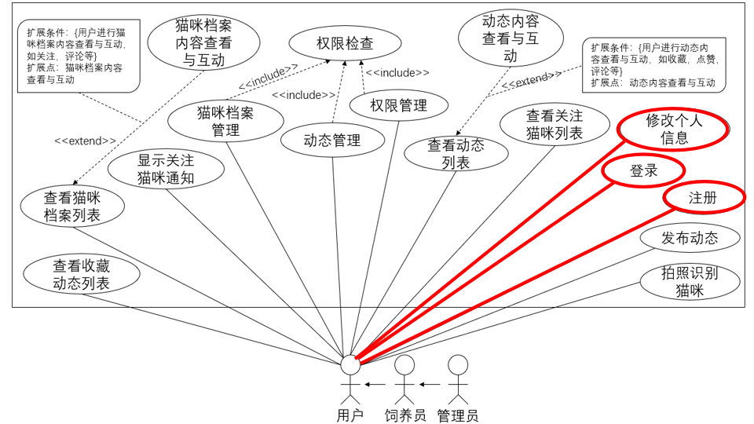
需求捕获：功能需求与用况图（1/8）

Slide 8

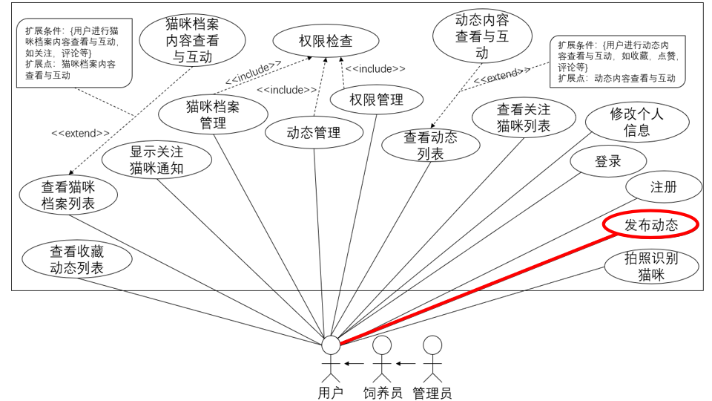
需求捕获：功能需求与用况图（2/8）
用户发布猫咪动态
系统显示动态界面
用户选择发布动态
系统显示编辑动态页面
用户添加照片、小视频、文字等
用户选择tag
保存草稿或者发布

Slide 9
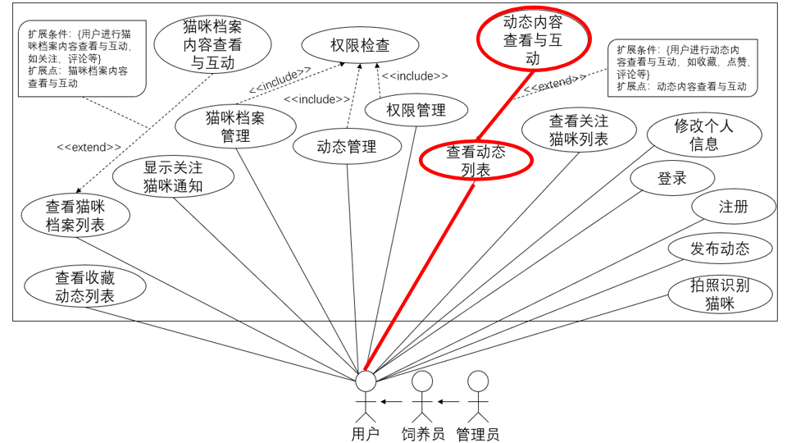
需求捕获：功能需求与用况图（3/8）
用户查看猫咪社区动态
系统显示动态界面
用户浏览猫咪社区动态
用户可对感兴趣的tag添加关注
用户可对动态进行评论、点赞、收藏
用户可对他人动态标记tag

Slide 10
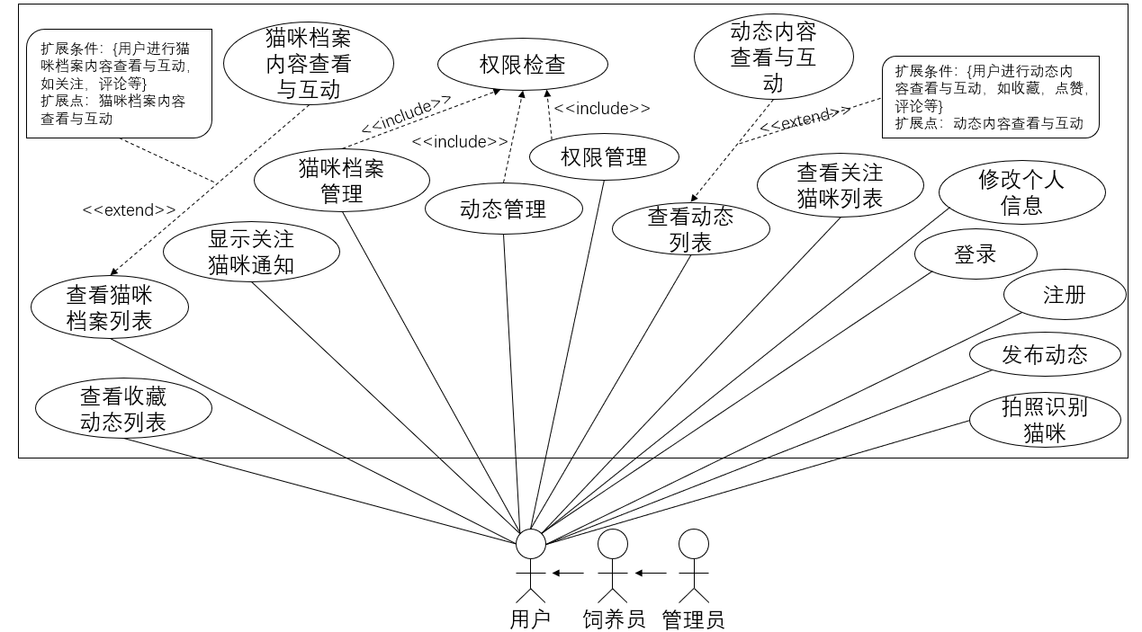
需求捕获：功能需求与用况图（4/8）
用户查看猫咪档案信息
用户进入“家园”界面
用户查看某只猫咪的档案
用户查看关联（同品种、有亲缘关系）的猫咪档案
用户查看相应猫咪动态，登录后可在评论区进行发表评论、回复、点赞的操作，查看后可返回

Slide 11
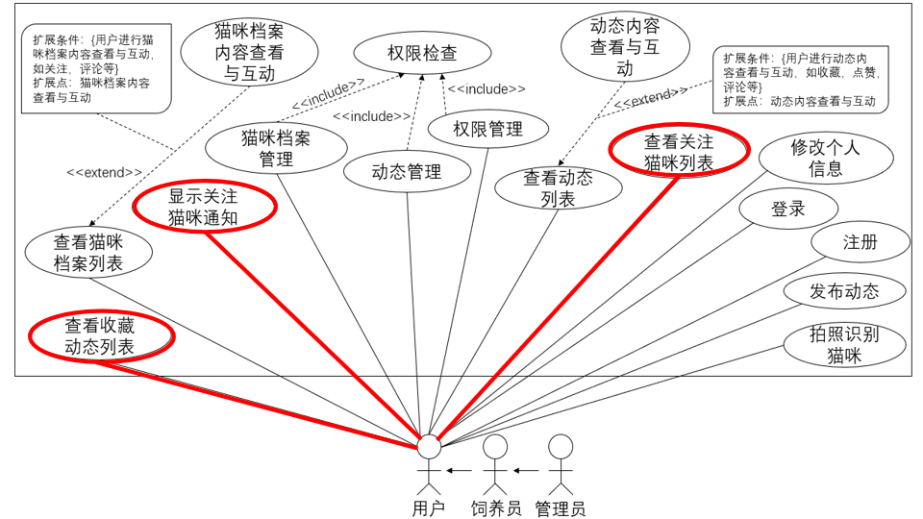
需求捕获：功能需求与用况图（5/8）

Slide 12
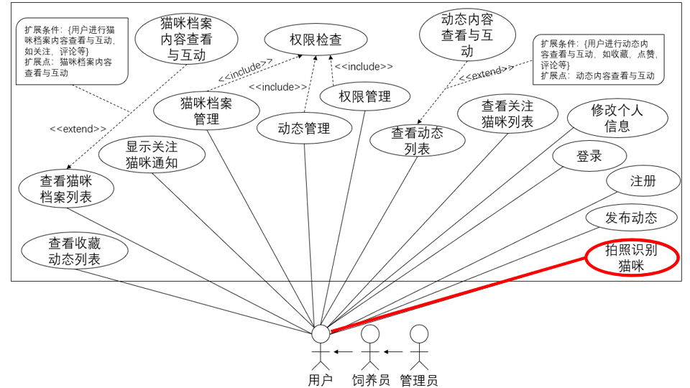
需求捕获：功能需求与用况图（6/8）
用户使用相机自动识别猫功能
用户点击相机图标进入相机界面
用户拍照或使用相册图片
页面展示识别结果，包含相似的猫的照片和对应的名称
用户点击猫的照片或名称进入对应的猫咪档案界面

Slide 13
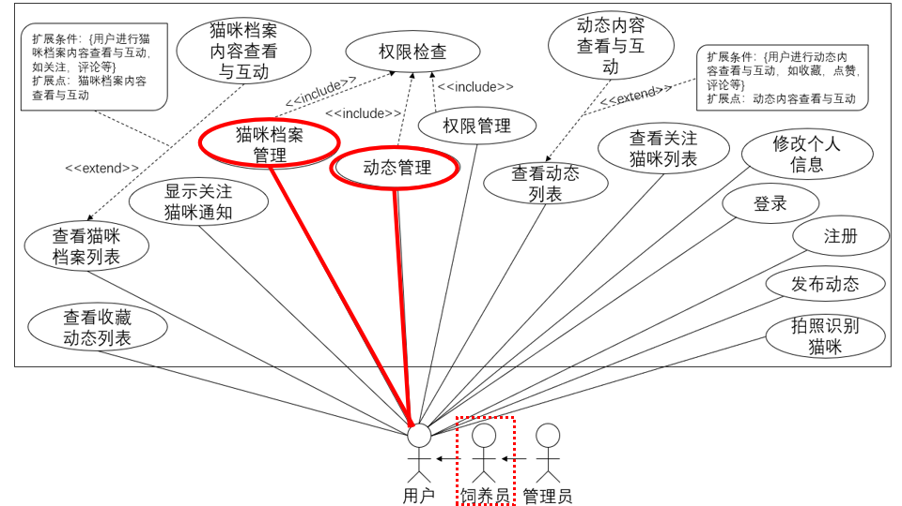
需求捕获：功能需求与用况图（7/8）
饲养员维护猫咪档案
进入猫咪档案管理页面
可进行三种操作： 修改、新增、删除
饲养员完善动态信息
进入动态管理页面
可更正动态标签

Slide 14
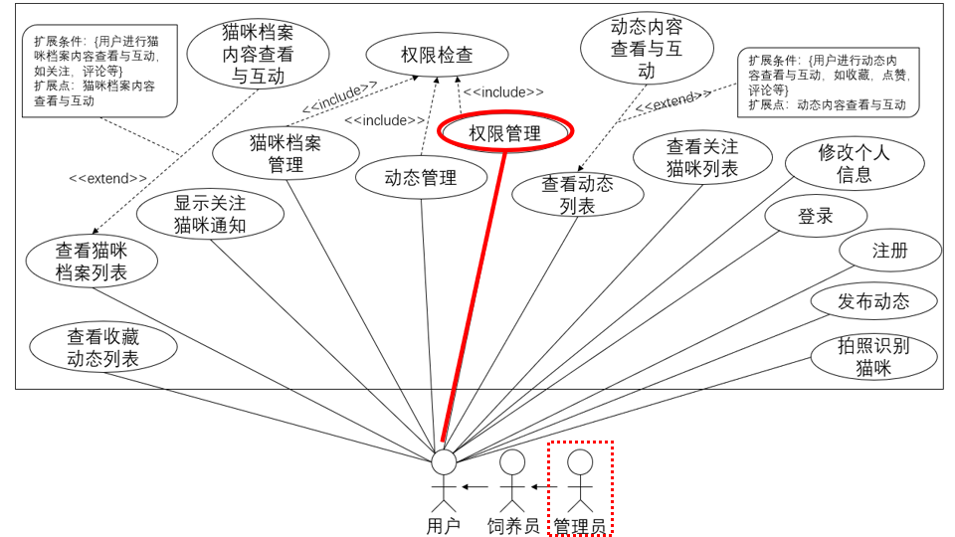
需求捕获：功能需求与用况图（8/8）
管理员修改用户权限
进入权限管理页面
获取并显示饲养员列表
可以进行两种操作：
点击新增按钮，输入用户名，将某用户加入饲养员列表
点击删除按钮，将某用户移出饲养员列表

Slide 15
需求捕获：非功能需求
健壮性 | 输入错误、磁盘故障和网络错误 不会导致系统崩溃和错误
可维护性 | 系统所有数据都进行备份， 系统故障后平均能够在10分钟内恢复
性能及效率 | 可以峰值支持1000人并发访问
易用性 | 提供软件使用文档和教学动画
可移植性 | 软件可在常见Android系统移动端上使用

Slide 16
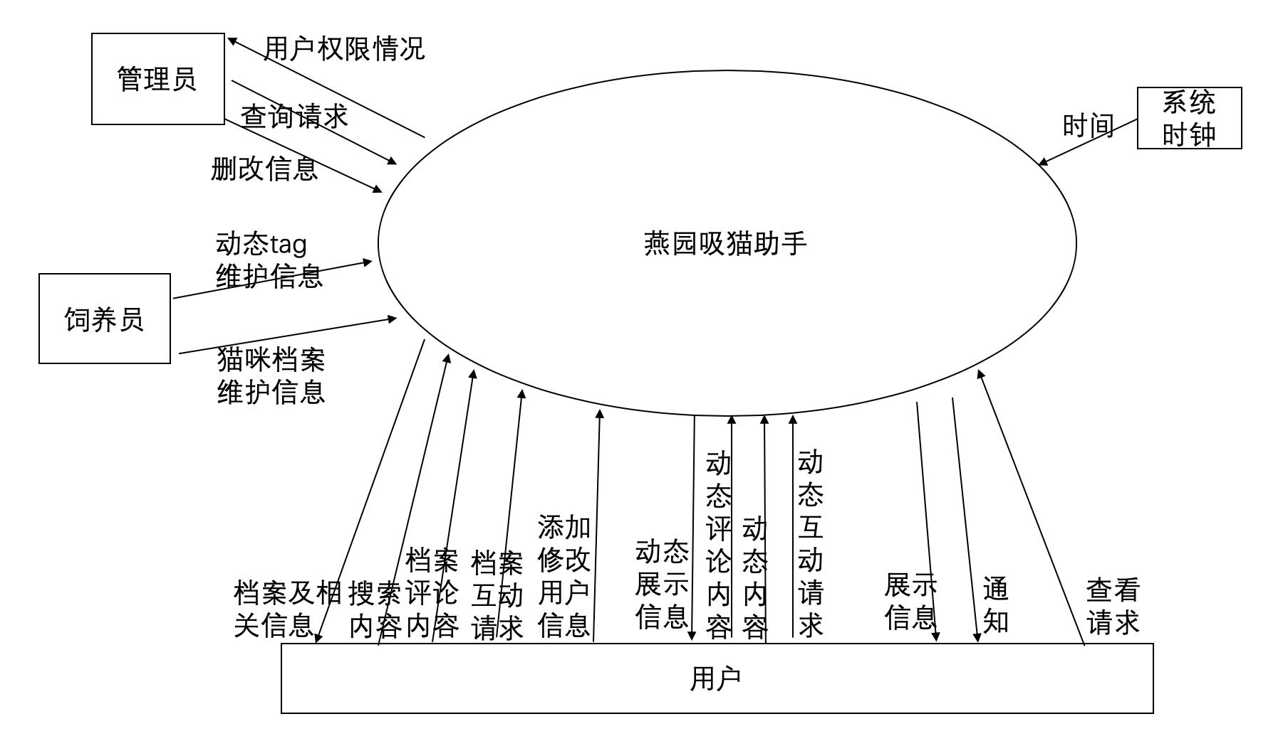
结构化需求分析：顶层数据流图

Slide 17
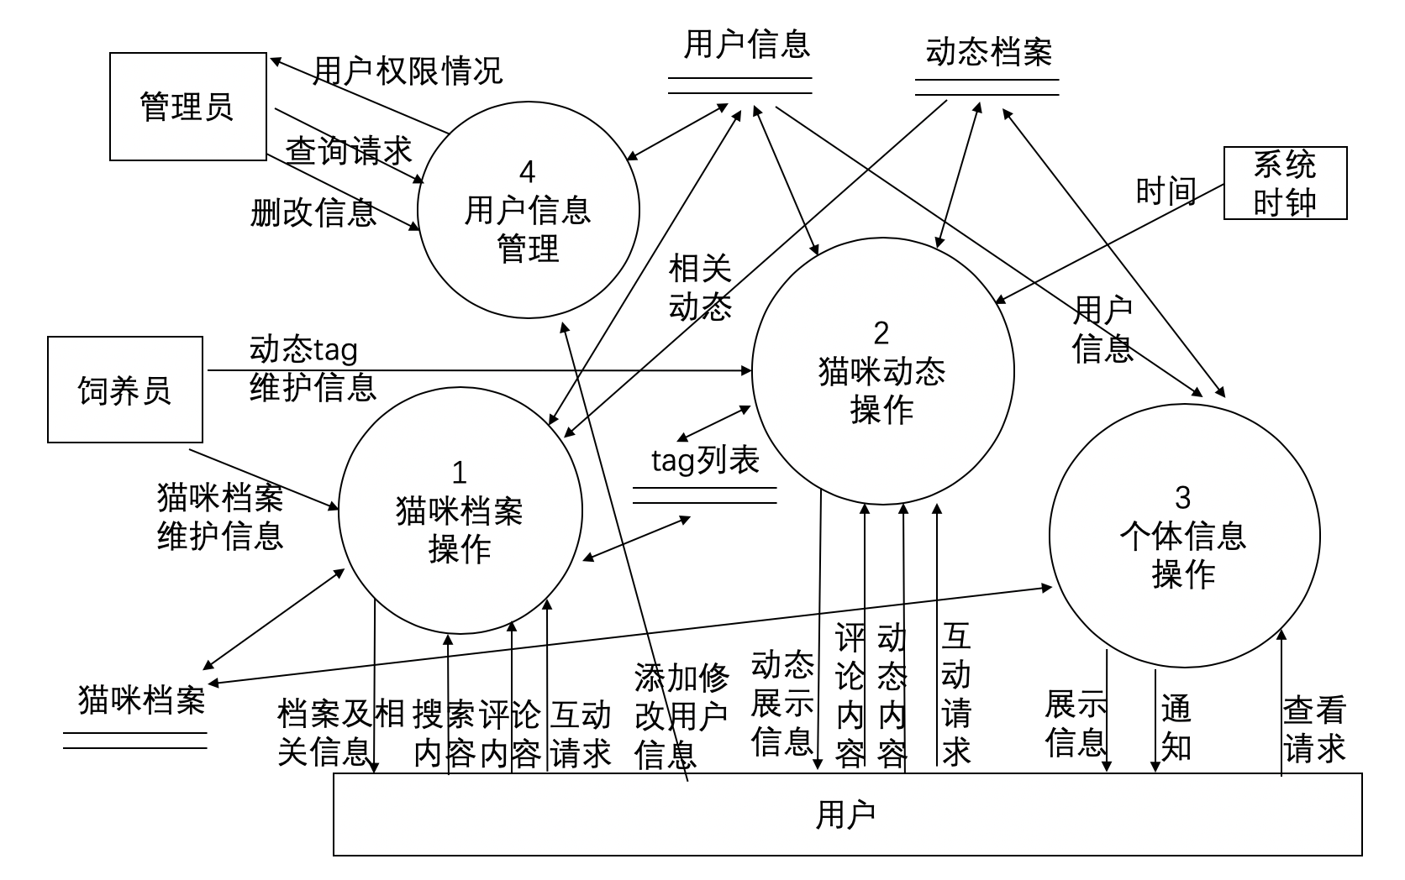
结构化需求分析：0层数据流图

Slide 18
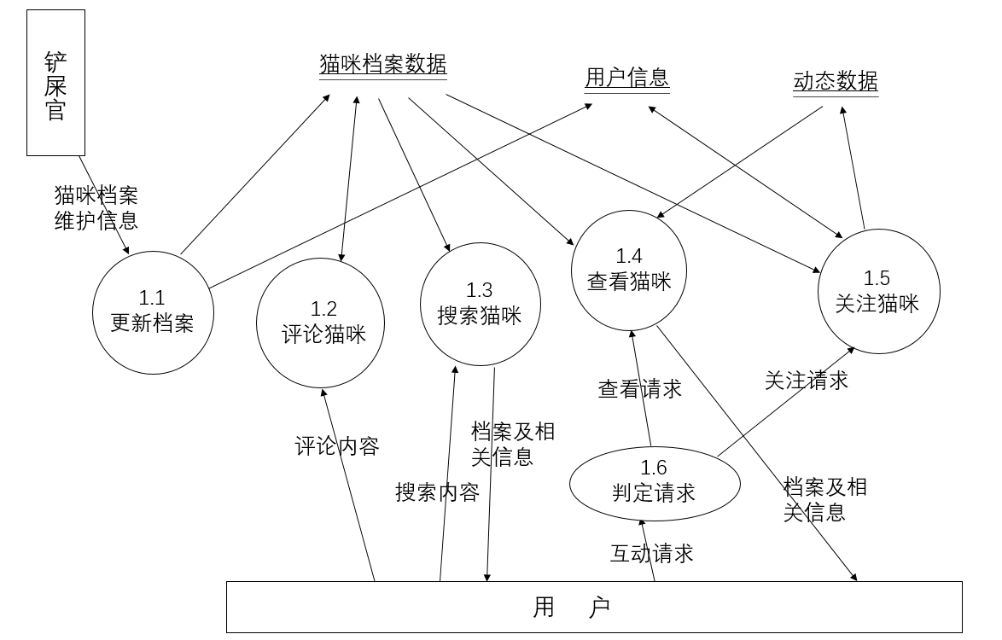
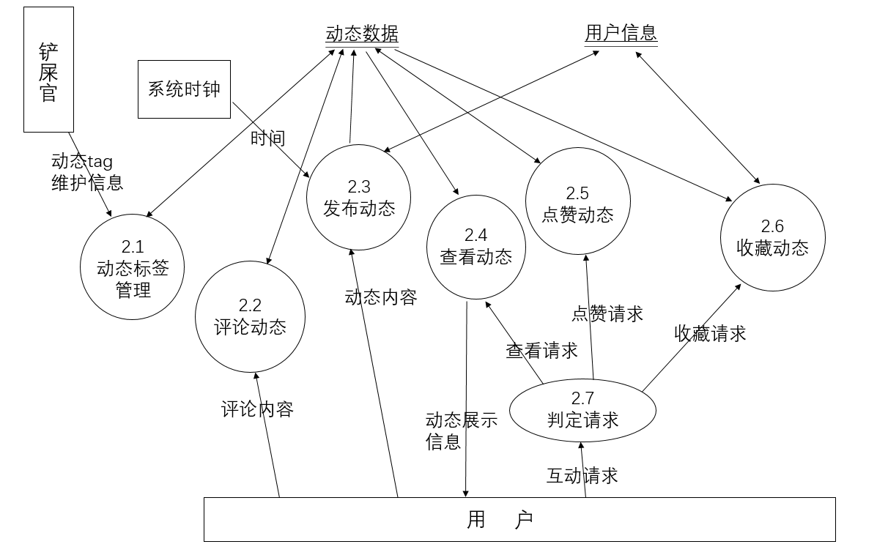
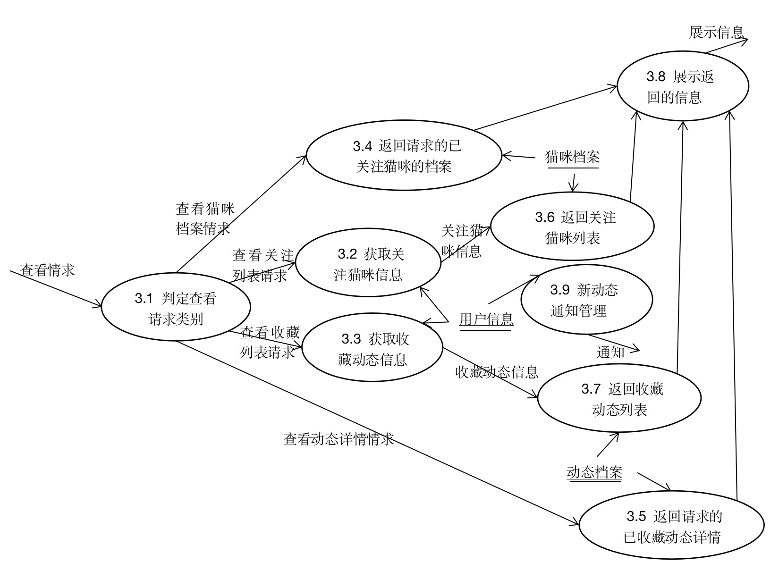
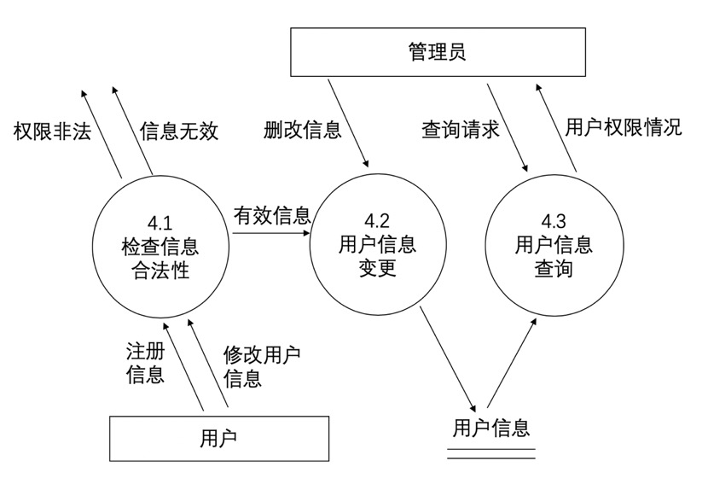
结构化需求分析：1层数据流图

Slide 19
开发计划与Demo展示
请宋泽田同学介绍项目开发计划等相关内容

Slide 20
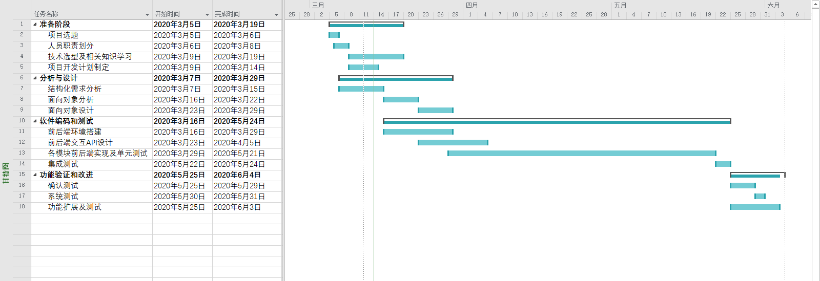
开发计划甘特图

Slide 21



前后端技术选型
前端
后端

Slide 22
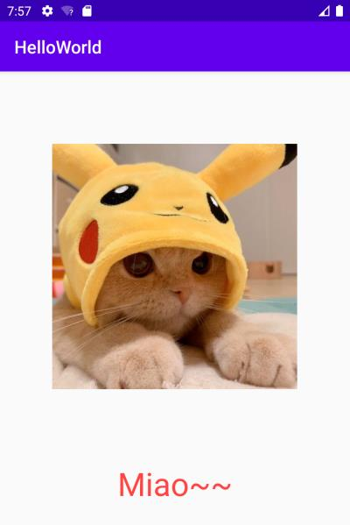
Demo展示
后端DEMO
前端DEMO
# http://49.235.56.155/test/hello/

Slide 23
Q & A

